Slide 1
《果实类药物-使君子》
《天然药物学》
药学系 中药教研室 彭孝鹏老师

Slide 2
使君子
01
药材来源
目录
02
采制
CONTENT
03
药材及产销
04
性状鉴别
05
性味及功效

Slide 3
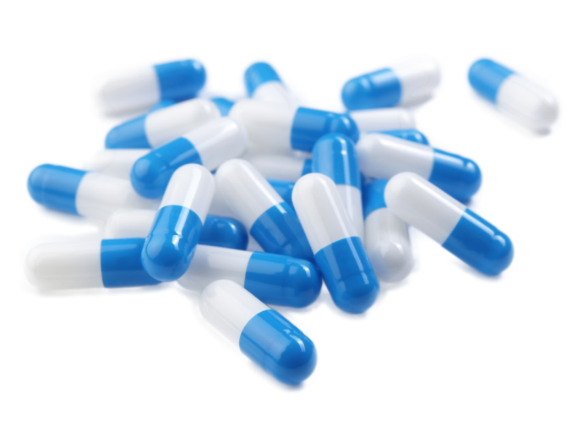
药材来源
01

Slide 4
药材来源
使君子
[来源] 为使君子科植物使君子 Quisqualis indica L.的干燥成熟果实。

Slide 5
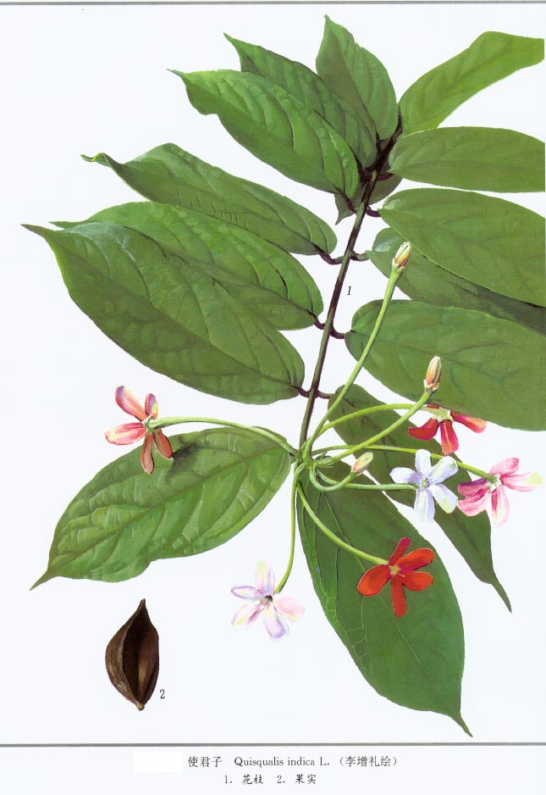

Slide 6
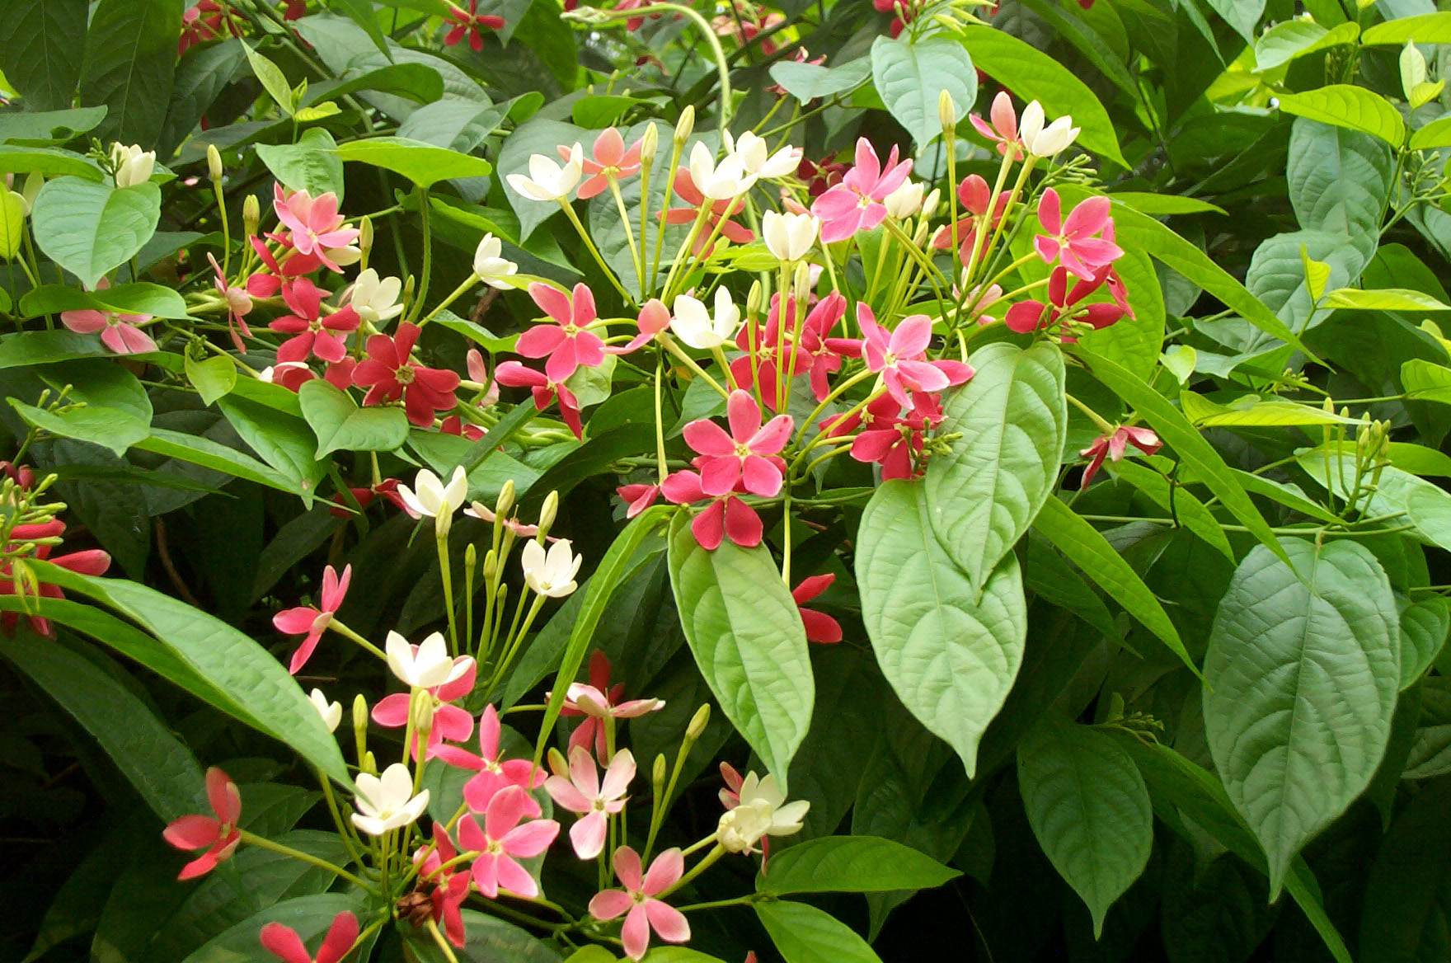

Slide 7
采制
02

Slide 8
采制
秋季果实成熟未开裂时采收，晒干即为使君子，除去果皮后即为君子仁。

Slide 9
药材及产销
03

Slide 10
药材及产销
使君子Fructus Quisqualis(君子仁Semen Quisqualis)主产于四川、福建、广东、广西、江西等地，以四川产量最大，销全国并出口。

Slide 11
性状鉴别
04

Slide 12
性状鉴别
1、果实呈椭圆形或长卵形，具5角棱。
2、表面紫棕至黑棕色，平滑，微有光泽。
3、质硬而轻，种子一枚，长椭圆形，表面暗棕色，皱缩，有纵沟。
4、气微香，味微甜。

Slide 13
性味及功效
05

Slide 14
性味及功效
味甘，性温。归脾、胃经。有杀虫消积，健脾功能。用于虫积腹痛，小儿疳积等。用量6～10g。炒香嚼服，捣碎入煎剂或入丸散或单用作1～2次分服。

Slide 15
《果实类药材-使君子》
《天然药物学》
敬请关注下一节内容
《果实类药材-酸枣仁》

